Slide 1
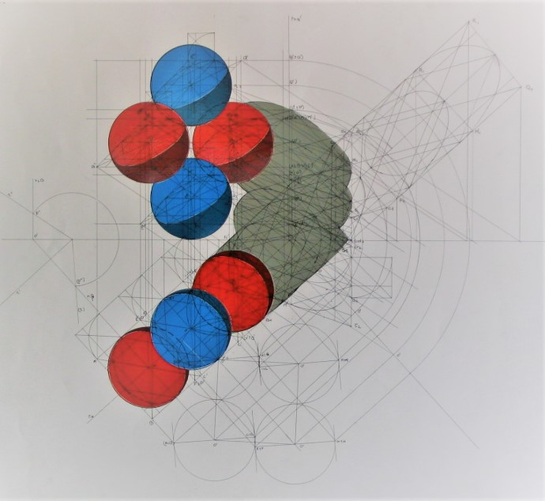
Geometria descrittiva dinamica
Indagine insiemistica sulla doppia proiezione ortogonale di Monge
COMPENETRAZIONE DI SOLIDI DI ROTAZIONE
COMPENETRAZIONI FRA TRE SFERE CON CENTRI APPARTENENTI AD UNA RETTA GENERICA
Indice
Il disegno di copertina
è stato eseguito
nell’a. s. 1989/90
da Omogrosso Concezio
della classe 2°B
dell’ Istituto Statale d’Arte
«G. Mazara»
di Sulmona
per la materia
«Disegno geometrico e architettonico»
del vecchio ordinamento
Insegnante:
Prof. Elio Fragassi
1
Solidi della composizione
2
Compenetrazione sfere di centri A e B
3
Compenetrazione sfere di centri B e C
4
Ribaltamento della curva risultante
5
Dati e risultati delle compenetrazioni
6
Campitura dinamica dell’immagine
7
Immagine di sintesi e scomposizione
Per accedere alle pagine
selezionare il numero
Il materiale può essere riprodotto citando la fonte
Autore Prof. Arch. Elio Fragassi

Slide 2
GEOMETRIA DESCRITTIVA DINAMICA–COMPENETRAZIONE DI SOLIDI DI ROTAZIONE (Dati)
Torna a indice
T₂a
Sia data la composizione di tre sfere con i centri appartenenti alla retta generica a(a’; a’’) nel primo diedro
Le tre sfere sono collocate nello spazio con i tre centri con valori diversi sia di quota che di aggetto
C’’
I centri A(A’; A’’) e C(C’;C’’) sono relativi a due sfere dello stesso raggio con A’>C’ e A’’<C’’
t₂α
B’’
Tra queste due sfere è inserita quella di centro B(B’; B’’) con raggio maggiore delle altre due
A’’
Si precisa, infine, che la sfera di centro A è tangente al piano orizzontale π₁ mentre la sfera di centro C è tangente al piano verticale π₂
a’’
lt
Anche in questo caso per definire la posizione effettiva dei tre solidi eseguiamo il ribaltamento della composizione su π₁ mediante il piano proiettante (α ⊂ a)
C’
B’
(t₂α)
A’
Dopo aver definito (t₂α) ribaltiamo su di essa la traccia seconda della retta a (T₂a) che unendola a T₁a identifica
La retta ribaltata (a’’)
T₁a
(A’’)
(B’’)
(C’’)
(T₂a)
Su questa retta ribaltata ribaltiamo i centri delle tre sfere in (A’’), (B’’) e (C’’)
(a’’)
≡
t₁α
a’

Slide 3
GEOMETRIA DESCRITTIVA DINAMICA–COMPENETRAZIONE DI SOLIDI DI ROTAZIONE (1)
Torna a indice
Iniziamo a trovare la soluzione per le sfere di centri A e B
Individuato nella posizione ribaltata lo scorcio totale (D’’); (E’’); (F’’); (G’’) della circonferenza di centro (H’’), proiettiamo questi punti sull’immagine della composizione in π₁
Fissata la posizione di (H’ ∈ a’) definiamo la grandezza dell’asse maggiore dell'ellisse pari alla dimensione delle scorcio totale della posizione ribaltata.
Quindi sulle rette di proiezione, che determinano la dimensione dell’asse minore, fissiamo i punti D’; E’; F’; G’ che costituiscono i vertici del rettangolo che circoscrive l’ellisse quale scorcio parziale della circonferenza compenetrazione
E’’
D’’
H’’
a’’
F’’
G’’
Sviluppiamo, ora, il processo inverso di ribaltamento degli estremi del segmento ribaltato e del centro (H’’)
lt
Questo processo di ribaltamento determina le quote dei punti del parallelogramma della circonferenza di compenetrazione
F’
Proiettando i quattro vertici e il centro dell’ellisse da π₁ otteniamo i quattro vertici D’’; E’’; F’’; G’’ e il centro H’’ del parallelogramma che circoscrive, su π₂, l’ellisse quale scorcio parziale della circonferenza di compenetrazione tra le due sfere
≡
E’
H’
(F’’)
(G’’)
G’
(H’’)
Queste sono le proiezioni (ellissi in scorcio parziale) della circonferenza di compenetrazione tra le sfere
di centri A e B
D’
≡
(a’’)
a’
(D’’)
(E’’)

Slide 4
GEOMETRIA DESCRITTIVA DINAMICA–COMPENETRAZIONE DI SOLIDI DI ROTAZIONE (2)
Torna a indice
Sviluppiamo, ora, la procedura per le sfere di centri B e C
Individuato nella posizione ribaltata lo scorcio totale (I’’); (L’’); (M’’); (N’’) della circonferenza di centro (O’’), proiettiamo questi punti sull’immagine della composizione in π₁
L’’
M’’
Notare come i due segmenti in scorcio totale delle circonferenze di sezione siano paralleli ma di differente lunghezza
O’’
Fissata la posizione di (O’∈ a’) definiamo la grandezza dell’asse maggiore dell'ellisse pari alla dimensione delle scorcio totale della posizione ribaltata.
I’’
N’’
Quindi sulle rette di proiezione, che determinano la dimensione dell’asse minore, fissiamo i punti I’; L’; M’; N’ che costituiscono i vertici del rettangolo che circoscrive l’ellisse quale scorcio parziale della circonferenza compenetrazione
a’’
lt
Sviluppiamo, ora, il processo inverso di ribaltamento degli estremi del segmento ribaltato e del centro (O’’)
M’
Questo processo di ribaltamento determina le quote dei punti del parallelogramma della circonferenza di compenetrazione
L’
O’
N’
Proiettando i quattro vertici e il centro dell’ellisse da π₁ otteniamo i quattro vertici I’’; L’’; M’’; N’’ e il centro O’’ del parallelogramma che circoscrive, su π₂, l’ellisse quale scorcio parziale della circonferenza di compenetrazione tra le due sfere
≡
I’
(M’’)
(N’’)
(O’’)
Queste sono le proiezioni (ellissi in scorcio parziale) della circonferenza di compenetrazione tra le sfere di centri B e C
(a’’)
a’
≡
(I’’)
(L’’)

Slide 5
GEOMETRIA DESCRITTIVA DINAMICA–COMPENETRAZIONE DI SOLIDI DI ROTAZIONE (3)
Torna a indice
Per definire la vera forma e la vera dimensione delle circonferenze di compenetrazione ne eseguiamo il ribaltamento su π₁ singolarmente
t₂α
Indicate le rette [a(a’⊂D’;E’); (a’’⊂D’’;E’’)] e [b(b’⊂F’;G’); (b’’⊂F’’;G’’) definiamo rispettive tracce T₂a;T₂b per le quali
passa il piano t₂β
c’’
Essendo le rette a e b orizzontali avranno le prime tracce improprie e pertanto la t₁β si collocherà parallela alle proiezioni a’ e b’
d’’
t₂β
T₂a
a’’
E’’
D’’
Ribaltando T₂x=(t₂α∩t₂β) su t₁α troviamo (T₂x) determinando la posizione di (t₂β)
b’’
T₂b
Ribaltiamo T₂a e T₂b su (t₂β) individuando le tracce ribaltate (T₂a) e (T₂b)
F’’
G’’
(T₂x)
lt
(T₂b)
Per queste tracce ribaltate conduciamo le due rette ribaltate (a’’) e (b’’)
(T₂a)
(t₂β)
(b’’)
T₂x
F’
Estendiamo i lati E’F’ e D’G’ che
intersecando le rette ribaltate (a’’) e (b’’) determinano i vertici (D’’);(E’’);(F’’);(G’’) del quadrato circoscritto alla circonferenza di compenetrazione
(F’’)
(a’’)
E’
G’
(E’’)
(G’’)
La stessa procedura può essere applicata per sviluppare il ribaltamento della circonferenza di compenetrazione tra le sfere di centri B e C mediante le rette orizzontali c’’ e d’’
t₁α
D’
Circonferenza di compenetrazione in vera grandezza
(D’’)
a’
b’
t₁β

Slide 6
GEOMETRIA DESCRITTIVA DINAMICA–COMPENETRAZIONE DI SOLIDI DI ROTAZIONE (4)
Torna a indice
T₂a
Eliminiamo, ora, tutte le costruzioni grafiche e lasciare solo la composizione delle tre sfere con la proiezione delle circonferenze di sezione
Quindi dissolviamo le seguenti procedure
c’’
C’’
1. Operazioni di ribaltamento della
circonferenza di sezione
d’’
t₂β
B’’
2. Rette di richiamo delle proiezioni
T₂a
a’’
3. Rettangoli e parallelogrammi per
la costruzione delle ellissi
A’’
b’’
T₂b
4. Operazioni di ribaltamento dello
scorcio totale della
compenetrazione su π₁
a’’
(T₂x)
lt
(T₂b)
(T₂a)
(t₂β)
(b’’)
T₂x
5. Operazioni di ribaltamento dello
composizione su π₁
(F’’)
C’
(a’’)
B’
Dissolte tutte le procedure grafiche di ricerca della compenetrazione restano evidenziati i seguenti elementi geometrici della composizione:
A’
(E’’)
(G’’)
T₁a
A. Sfere di centri A; B; C della composizione
B. Ellissi in scorcio parziale delle due circonferenze di compenetrazione
(D’’)
a’
t₁α
a’
b’
t₁β

Slide 7
GEOMETRIA DESCRITTIVA DINAMICA–COMPENETRAZIONE DI SOLIDI DI ROTAZIONE (5)
Torna a indice
Liberata l’immagine da tutte le costruzioni grafiche si può intervenire con le campiture dinamiche per aumentare la leggibilità della composizione e del rapporto tra le due sfere
Sfera di centro A(A’; A’’)
Sfera di centro B(B’; B’’)
Sfera di centro C(C’; C’’)
lt

Slide 8
GEOMETRIA DESCRITTIVA DINAMICA–COMPENETRAZIONE DI SOLIDI DI ROTAZIONE (6)
Torna a indice
Se immaginiamo di dissolvere le sfere piccole di colore blu staccandole da quella centrale più grande di colore verde si evidenziano le due curve di compenetrazione tra la sfera centrale e le altre due poste nello spazio con i centri appartenenti alla medesima retta generica
lt
Dissolvimento sfera di centro A(A’; A’’)
Dissolvimento sfera di centro C(C’; C’’)

Slide 9
Torna a indice
Per maggiore completezza ed approfondimento degli argomenti si può consultare il seguente sito
https://www.eliofragassi.it/

